Slide 1
Apache Flume и Pig: знакомство
Flume-1.6.0 и Pig-0.15 обзор архитектуры и новх возможностей

Slide 2
Apache Flume и Pig: знакомство
Apache Flume
Обзор архитектуры
Модель потока данных
Надежность доставки данных
Настройка агентов. Простой пример
Flume и Kafka
Kafka: предназначение и обзор архитектуры
Пример использования Flume и Kafka
Flume и HiveSink. Пример использования
Flume и поддержка шифрования канала для удалённых вызовов процедур
Flume и использование протокола Kerberos между двумя агентами.
Apache Pig
Pig и пользовательстке функции хайва (HiveUDF)

Slide 3
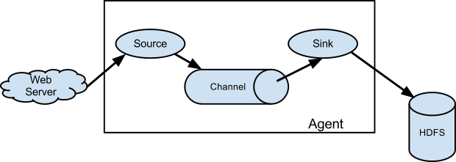
Apache Flume и Pig: знакомство. Apache Flume - обзор архитектуры. Модель потока данных
Рисунок 1 – Модель потока данных.
Вариант с использованием одного канала

Slide 4
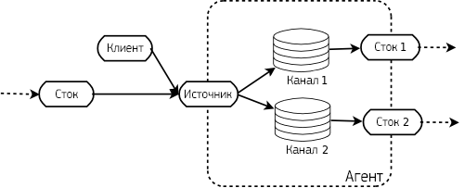
Apache Flume и Pig: знакомство. Apache Flume - обзор архитектуры. Модель потока данных
Рисунок 1 – Модель потока данных.
Вариант с использованием двух каналов

Slide 5
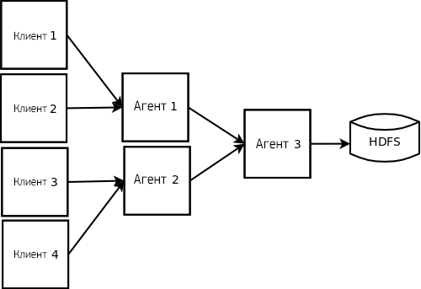
Apache Flume и Pig: знакомство. Apache Flume - обзор архитектуры. Модель потока данных
Рисунок 1 – Модель потока данных. Объединение нескольких потоков

Slide 6
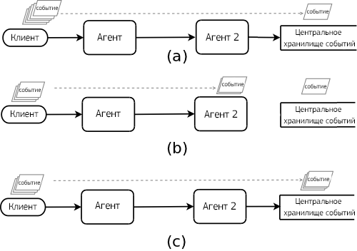
Apache Flume и Pig: знакомство. Apache Flume - обзор архитектуры. Надежность доставки данных
Рисунок 1 – Обеспечение надежности доставки

Slide 7
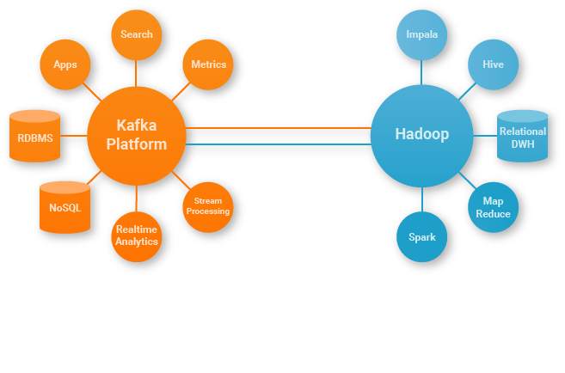
Apache Flume и Pig: знакомство. Flume и Kafka
Рисунок 2 – Общий обзор функциоальности Kafka кластера

Slide 8
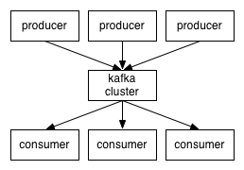
Apache Flume и Pig: знакомство. Flume и Kafka
Рисунок 2 – Архитектруа Kafka кластера

Slide 9
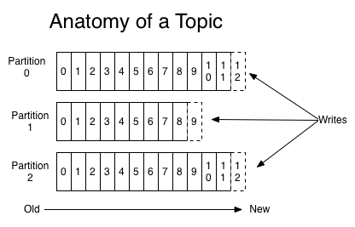
Apache Flume и Pig: знакомство. Flume и Kafka
Рисунок 2 – Структруа темы

Slide 10
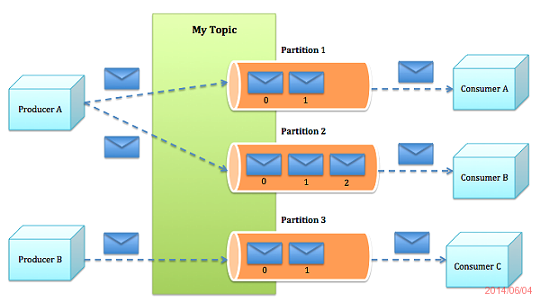
Apache Flume и Pig: знакомство. Flume и Kafka
Рисунок 2 – Детальная архитектура кластера Kafka

